Slide 1
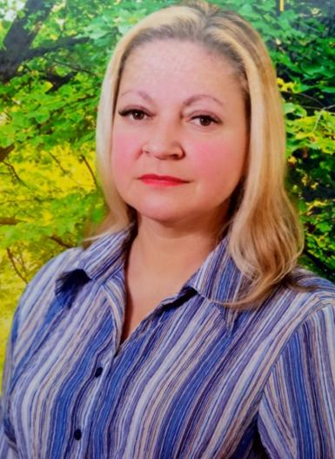
Остафій Анжела Радувна
Вищий навчальний заклад: Чернівецький університет імені Юрія Федьковича (1996)
Кваліфікація: вчитель вищої категорії.
Старший вчитель
Посада: вчитель початкових класів
Стаж роботи: 28років
Місце роботи : Чернівецький ліцей № 18

Slide 2
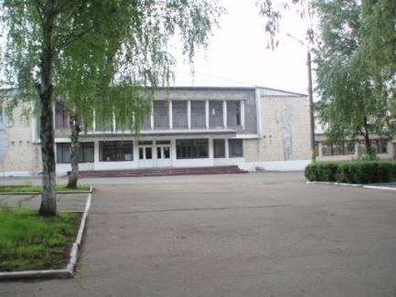
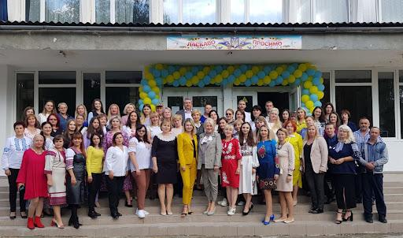
Чернівецький ліцей №18
Notes:
Чернівецький ліцей №18

Slide 3
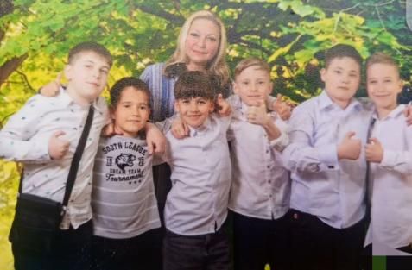
Місія: навчити дітей використовувати знання у нестандартних ситуаціях, розвивати творчі, інтелектуальні здібності , виховувати інтерес до знань та самостійність у навчанні.
Візія : не просто давати знання, а формувати особистість, яка вміє та хоче вчитися, займає позицію активного суб’єкта діяльності. Розвивати в учнях творчий потенціал, прагнути до самостійної пізнавальної діяльності.
Notes:
Візія:

Slide 4
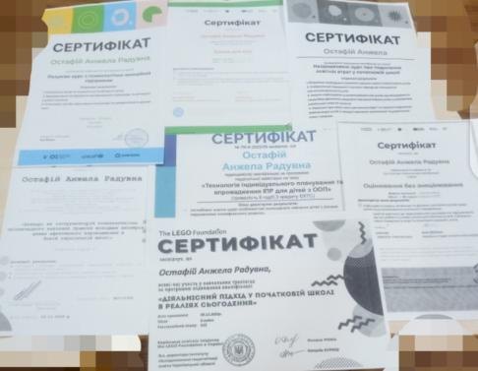
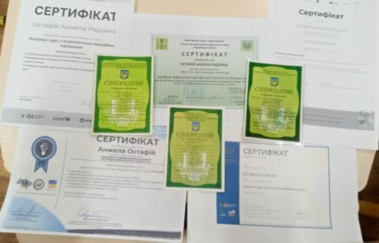
Мої досягнення:

Slide 5
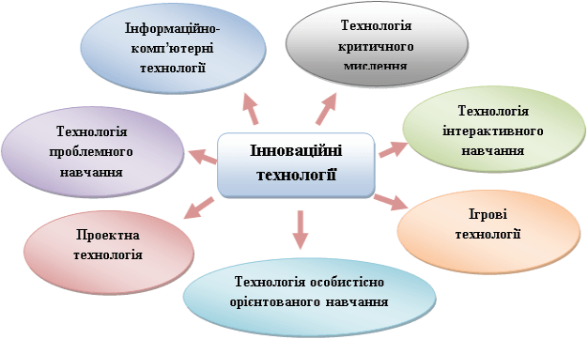
Проблема над якою працюю:
«Впровадження сучасних інноваційних технологій навчання для формування компетентної особистості учня»

Slide 6

Інноваційні технології
Сучасне суспільство перебуває в стані безперервного розвитку та змін. Система освіти також повинна вдосконалюватись. Одним із способів є інновації – нові введення в систему освіти, які ми використовуємо на уроках:
ігрові форми навчання;
групова, парна, індивідуальна форма роботи;
проблемна діяльність
Використовую такі форми спілкування:
літопис днів;
виставки родинної творчості;
клуб спілкування;
ігрові тренінги;
обмін думками;
тематичні свята.

Slide 7






Реалізовую завдання виховної роботи:
-національно- патріотичне;
-громадянське;
-екологічне;
-морально-етичне;
-родинне;
-правове.

Slide 8
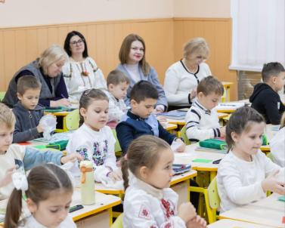
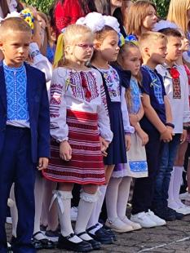
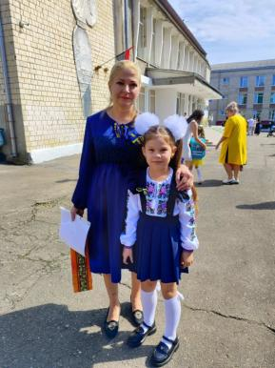
Навчальна діяльність
Відкритий урок з української мови
День знань
Літопис днів

Slide 9
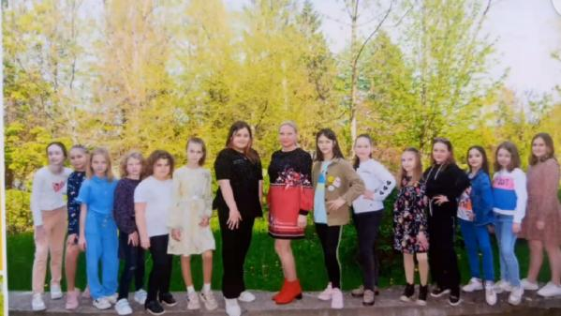
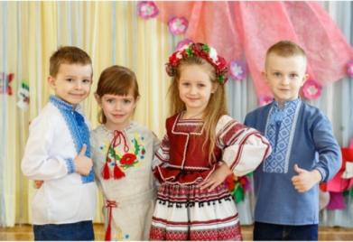
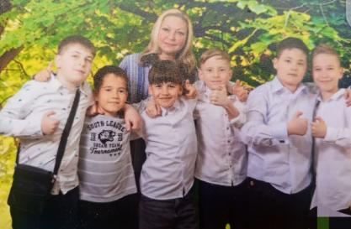
Позакласна робота
Клуб спілкування
Українські вечорниці
Подорож по місту

Slide 10
5 цілей на 5 років:
1. Продовжити роботу над темою «Впровадження компетентісно орієнтованого підходу в освітній процес початкової школи»
2. Виховувати самодостатніх, творчих, креативних дітей.
3. Впроваджувати дистанційне навчання через використання комп’ютерних технологій.
4. Створювати гуманне середовище для самореалізації учнів.
5. Удосконалювати роботу з творчо обдарованими дітьми та дітьми з особливими потребами.

